Slide 1




Jornada de reflexión pedagógica sobre Desarrollo Profesional Docente
[nombre del establecimiento]
14 de Agosto 2025

Slide 2
OBJETIVO DE LA JORNADA
Promover un análisis participativo que permita a docentes y educadores/as identificar sus necesidades reales de formación, establecer objetivos compartidos y definir acciones formativas y de acompañamiento entre pares, como parte del diseño de sus Planes Locales de Formación para el Desarrollo Profesional Docente.

Slide 3
Sistema de Desarrollo Profesional Docente
El Desarrollo Profesional Docente es un proceso de formación continua, que se expresa en toda la trayectoria profesional, y se encuentra establecido como un derecho en el Sistema de Desarrollo Profesional Docente (SDPD).
Permite la progresión en la Carrera Docente considerando un proceso evaluativo integral que reconoce la experiencia y las competencias disciplinares y pedagógicas en las distintas etapas del ejercicio profesional.
Sistema de Reconocimiento y Promoción del DPD
Sistema de Apoyo Formativo
El Sistema de DPD tiene por objetivo:
“Reconocer y promover el avance de los/as profesionales de la educación hasta un nivel esperado de desarrollo profesional (tramo avanzado), así como también ofrecer una trayectoria profesional atractiva para continuar desempeñándose profesionalmente en el aula”.
Favorece la progresión en la Carrera Docente, considerando la formación inicial y una formación continua gratuita y pertinente, con procesos de acompañamiento local.

Slide 4
MOMENTO N°1:
La docencia en nuestra comunidad educativa

Slide 5
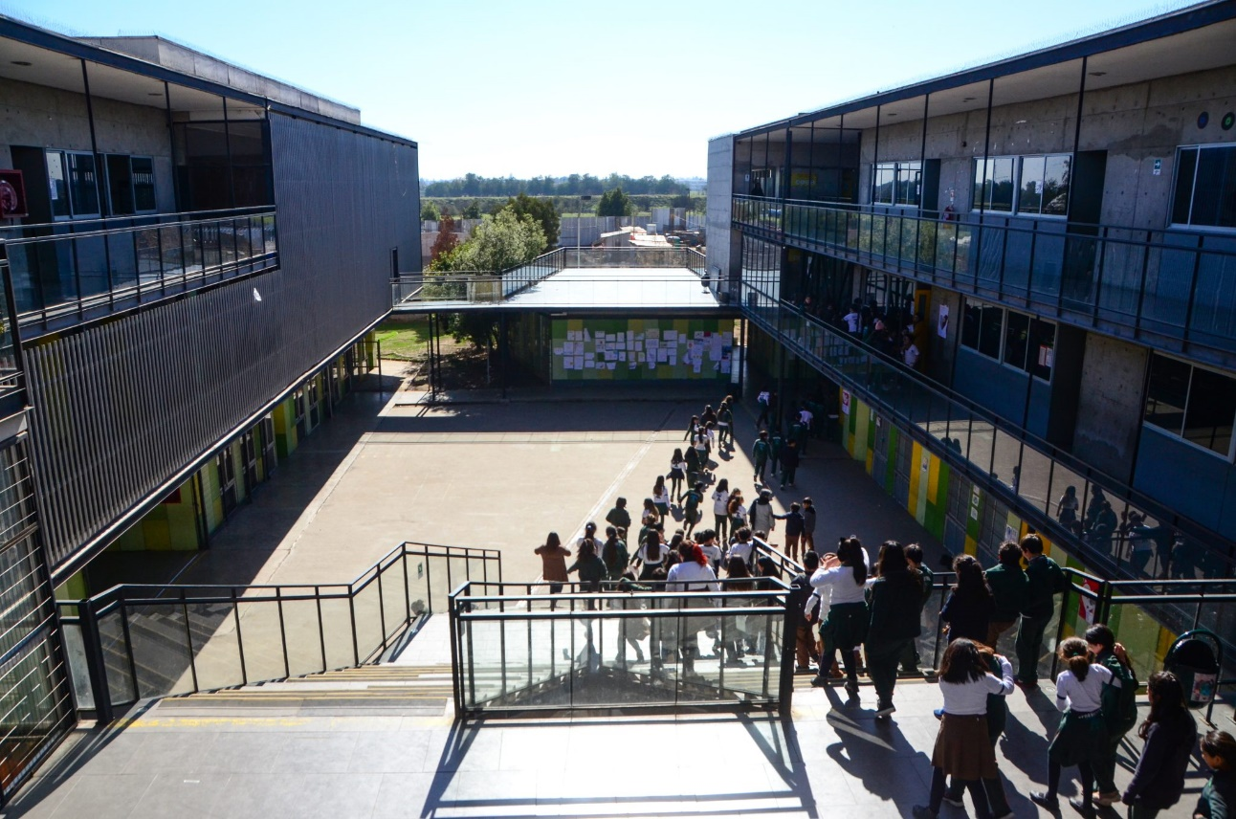
Nuestra Comunidad Educativa
[N° estudiantes]
[IVE]
[Niveles de enseñanza]
[Agregar]
[Agregar]
[N° docentes y educadores/as]
[Agregar]
[Sello institucional]
[% Alumnos Prioritarios]
[Puede cambiar la foto por una de su establecimiento]

Slide 6

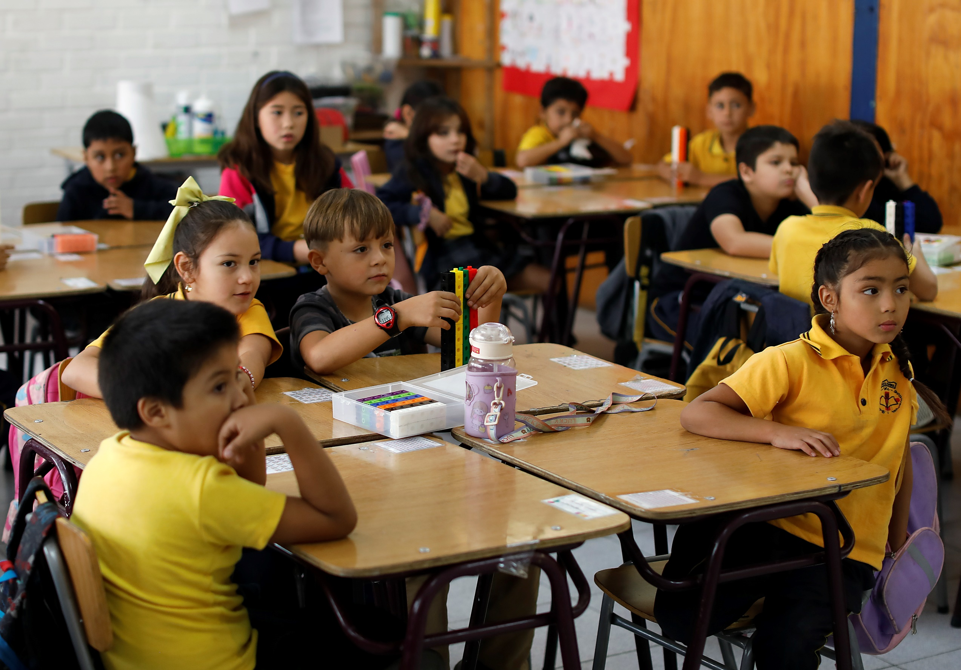

Foco en los aprendizajes de las y los estudiantes
[Puede cambiar la foto por una de su establecimiento]
Notes:
Diagnóstico

Slide 7
Resultados de aprendizaje
[agregar información]

Slide 8
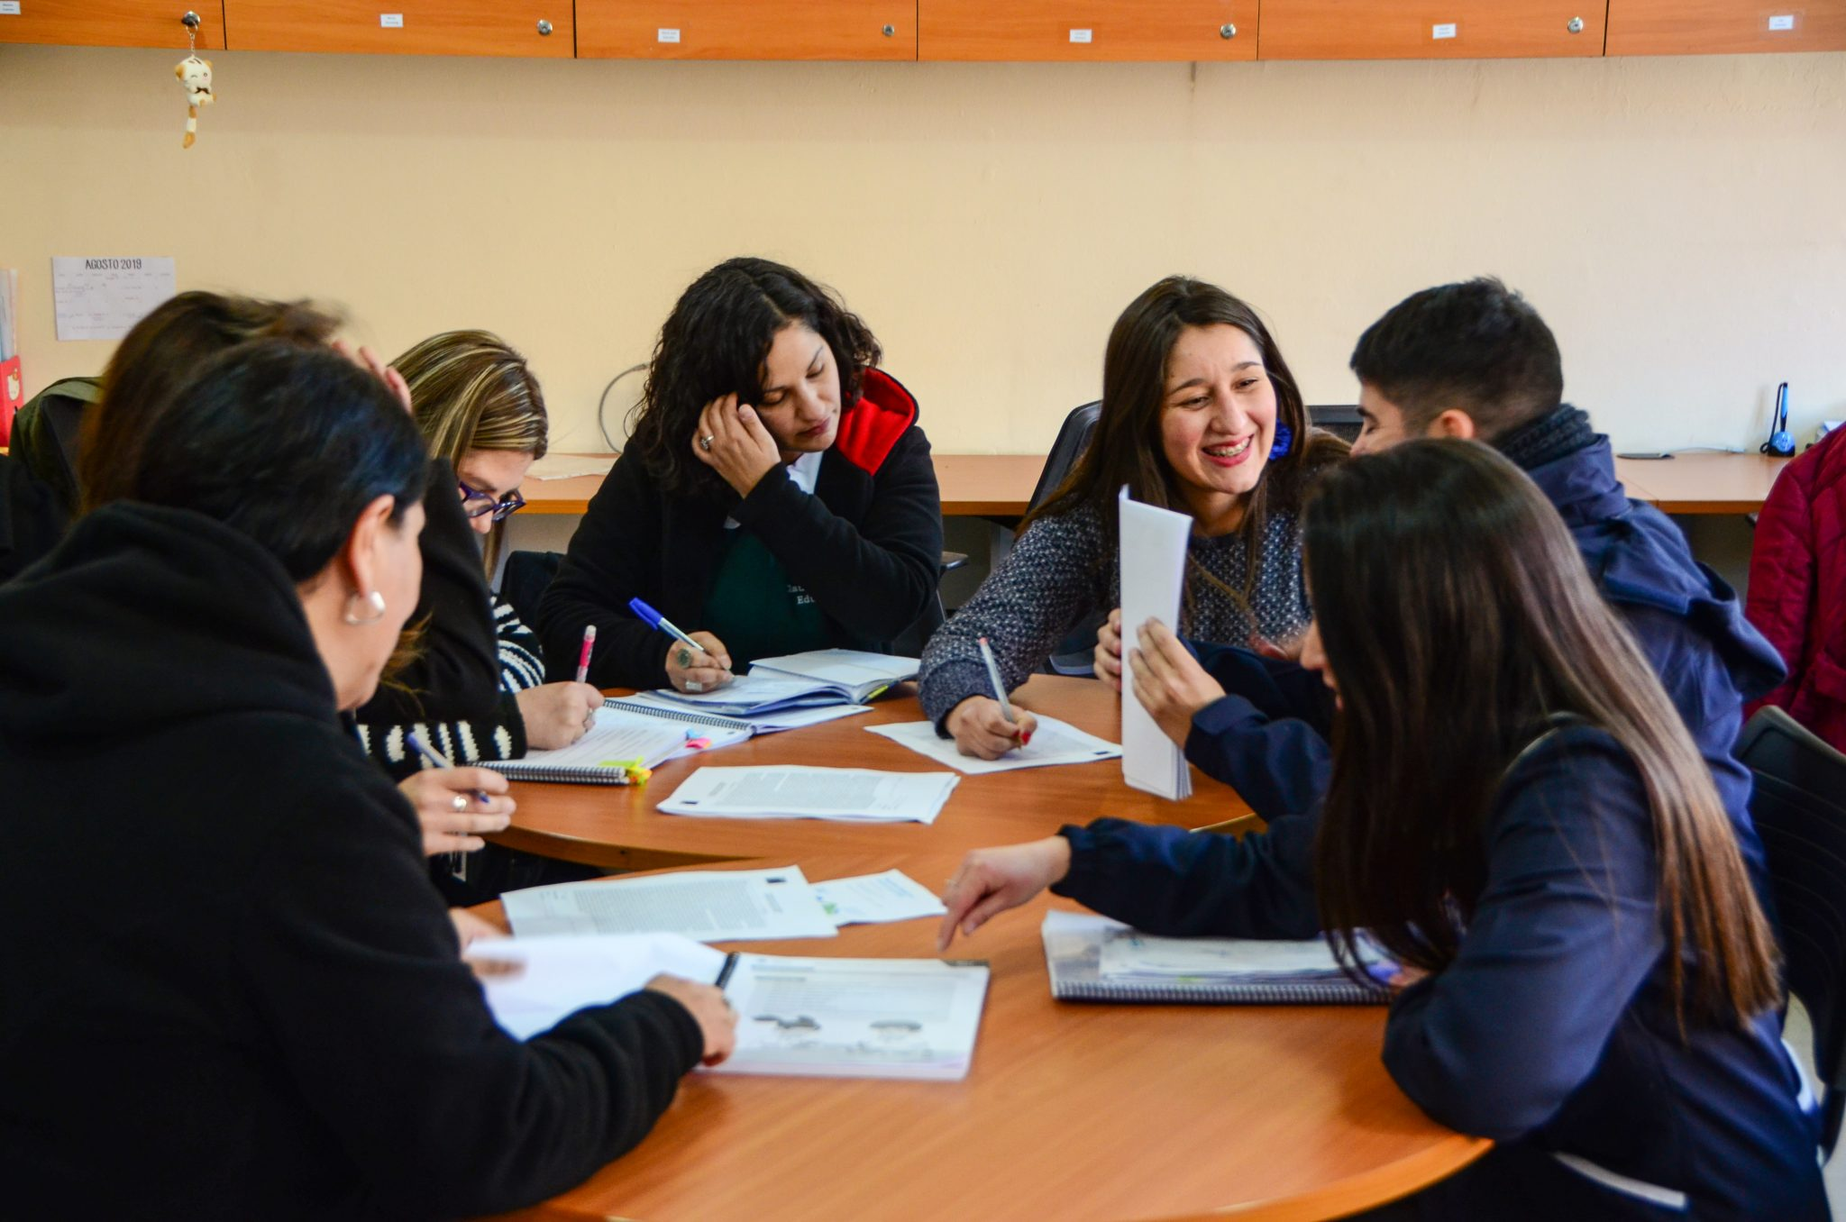
La Comunidad Docente y su desarrollo profesional
[Puede cambiar la foto por una de su establecimiento]
Notes:
Diagnóstico

Slide 9
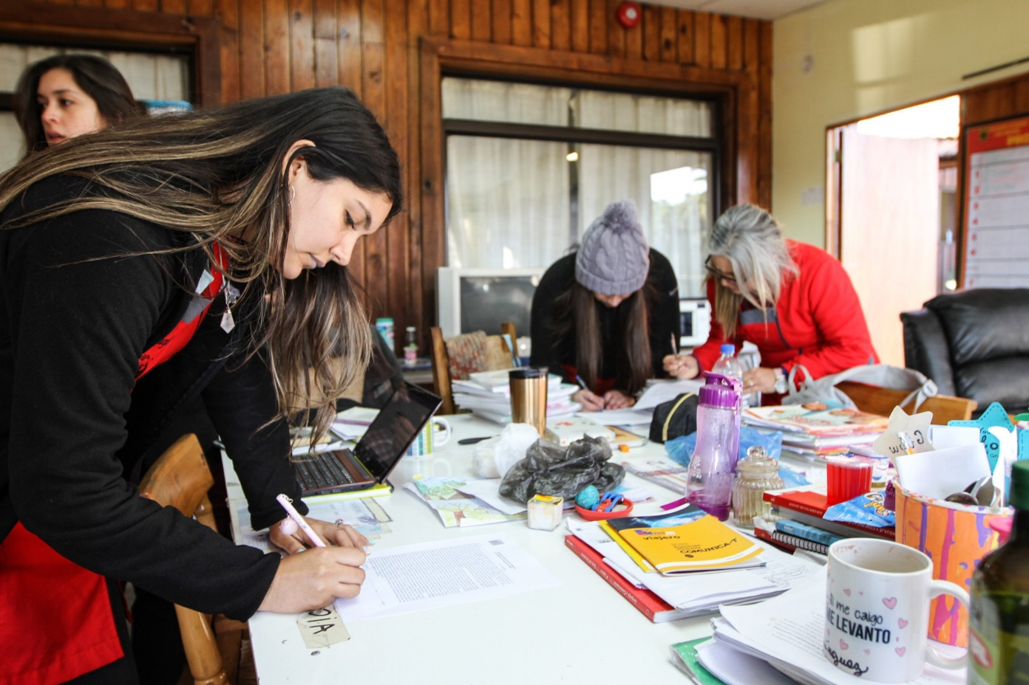
Nuestra Comunidad Docente
[N° docentes en su primer año de ejercicio profesional
[N° docentes que no han realizado su primer proceso de reconocimiento]
[N° docentes en tramo inicial y temprano]
[N° docentes mentores/as]
[Agregar]
[N° docentes por jubilar en los próximos 4 años]
[N° docentes de la Red Maestros de Maestros]
[N° docentes en tramo Avanzado, Experto I y II]
[N° docentes en el establecimiento]
[Puede cambiar la foto por una de su establecimiento]

Slide 10

Capacidades docentes en el establecimiento
[Proyectos de Participación Activa desarrollados]
[Docentes con otras capacidades profesionales destacadas]
[Docentes con Postgrados]
[Docentes con otras capacidades profesionales destacadas]
[Mentorías a docentes principiantes realizadas]
[Docentes con Postítulos]

Slide 11
Portafolio de Competencias Pedagógicas
[agregar información desde Docente Más sobre el proceso de reconocimiento disponibles en www.docentemas.cl. Revisar manuales, rúbricas e informes de resultados (nacional, sostenedor y por establecimiento)]

Slide 12
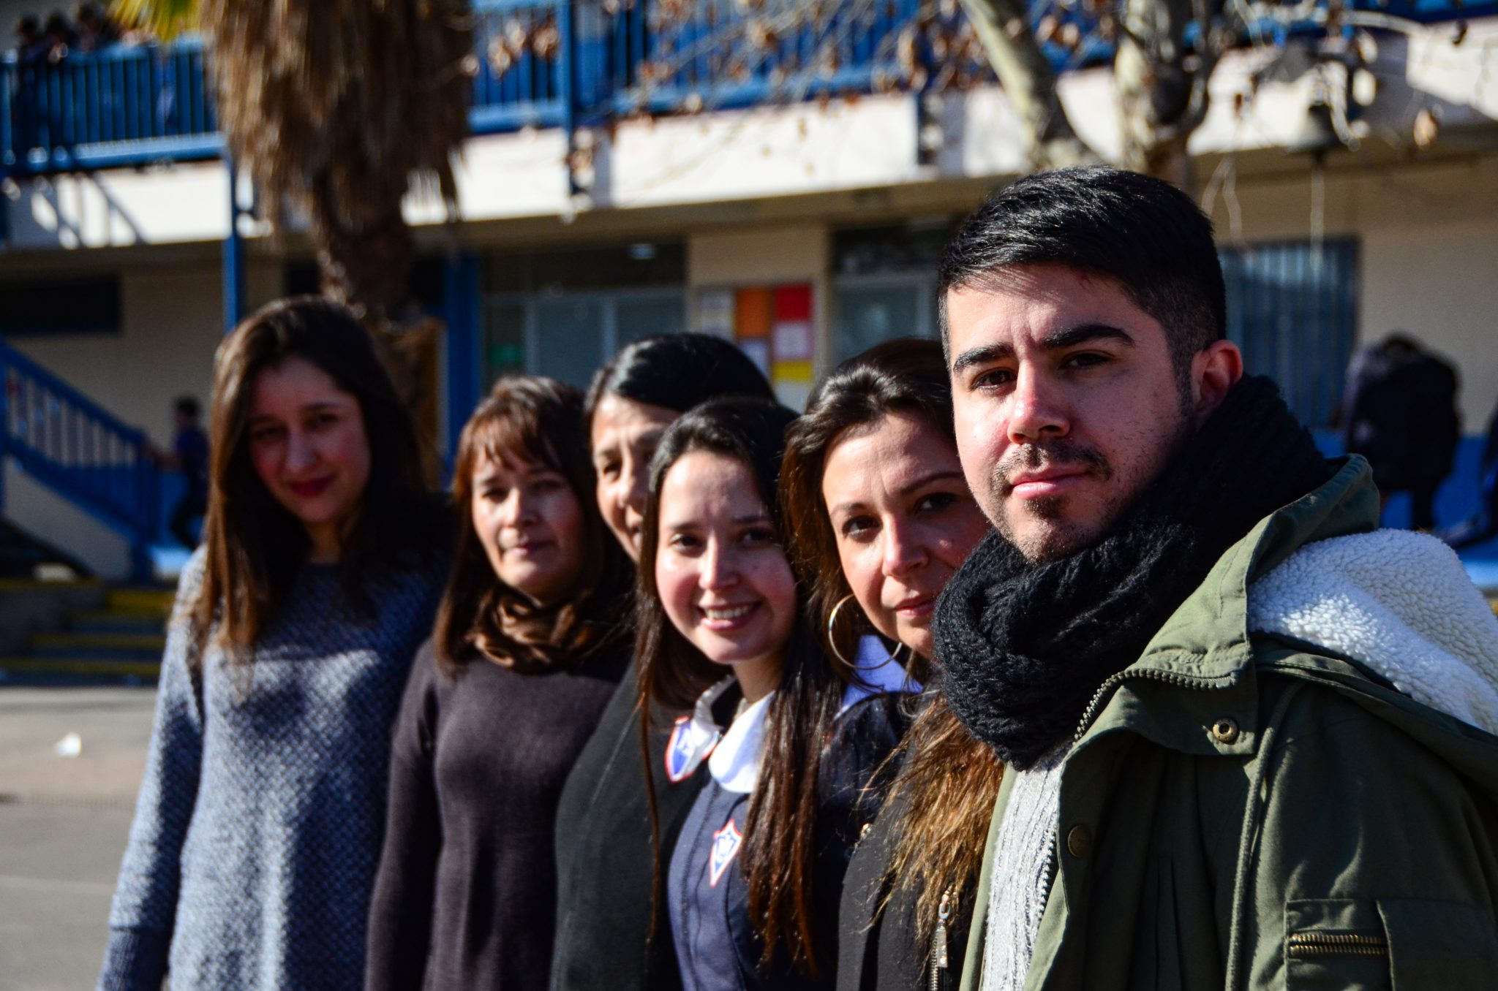
Plan Local de Formación para el Desarrollo Profesional, del Plan de Mejoramiento Educativo
[agregar las principales acciones relacionadas a PLF-DP de su PME]

Slide 13
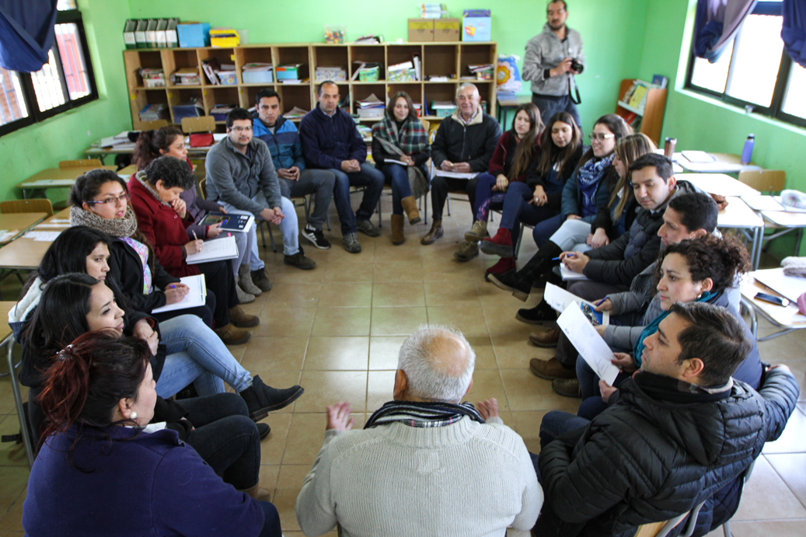
Buenas practicas de Desarrollo Profesional
[agregar las principales acciones relacionadas a desarrollo docente que se realicen en su establecimiento]

Slide 14
MOMENTO N°2:
Desafíos educativos, necesidades formativas y fortalezas profesionales

Slide 15
Etapas para la construcción del Plan Local de Formación
Etapa 1: Diagnóstico de necesidades
Identificar necesidades formativas del equipo docente basado en resultados de aprendizaje, desempeño docente, diálogo profesional y capacidades existentes.
Etapa 2:
Definición de Objetivos
Definir propósitos formativos claros y coherentes con el diagnóstico, el Marco para la Buena Enseñanza y el PEI.
Etapa 3: Planificación de Acciones
Diseñar actividades formativas individuales y colaborativas, factibles de realizar y alineadas con los objetivos de desarrollo profesional.
Etapa 4: Implementación y Evaluación
Desarrollar el plan con participación activa del equipo docente, ajustándolo según contexto y con seguimiento continuo.

Slide 16

ETAPA 1: Diagnóstico de necesidades
Desafíos educativos: ¿Hacia dónde queremos llegar?

Slide 17

ETAPA 1: Diagnóstico de necesidades
Necesidades formativas: ¿Qué apoyos nos falta para lograrlo?

Slide 18

ETAPA 1: Diagnóstico de necesidades
Capacidades docentes: ¿Con qué contamos para avanzar?

Slide 19
MOMENTO N°3:
Priorización y foco del Desarrollo Profesional

Slide 20
ETAPA 2 Y 3: Definición de Objetivos y Acciones
OBJETIVOS | ACCIONES

Slide 21
MOMENTO N°4:
Cierre y reflexiones finales

Slide 22
Reflexiones finales
Gracias por ser parte activa de esta transformación.
Gracias por enseñar con compromiso, vocación y esperanza.
Notes:
Diagnóstico

Slide 23


